Slide 1
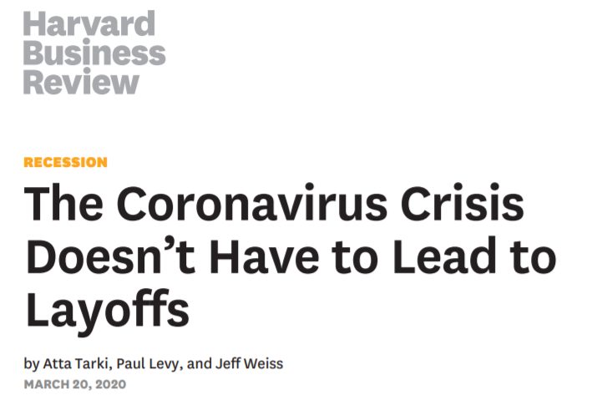
PRO 3432 – Organização do Trabalho
Prof. Dr. Mario Sergio Salerno
05/05/2020
Gabriel Rodrigues Santos - 10334422

Slide 2
A Crise do Coronavírus não precisa levar à demissões
Alternativas e propostas de medidas para uma empresa em crise
Crise Econômica
Decisões Responsáveis
“Sobrevivência” da Empresa
Redução de Custos
Gerenciar os efeitos econômicos da crise de forma clara e compassiva cria mais valor para as empresas, que sairão mais fortes da crise do que entraram.

Slide 3
Pontos Propostos pelo Artigo
Comunique-se abertamente
Divida a dor
Considere contribuições de ideias com os empregados
Considere todas as opções (inclusive as menos convencionais)
Tenha “gelo na barriga”

Slide 4
Pontos Propostos pelo Artigo
Comunique-se abertamente
Compartilhe a dor
Deixe claro aos empregados a situação financeira da empresa e os objetivos priorizados
Seja específico
Dê o exemplo – corte de gastos ou salários, por exemplo, deve começar com a liderança

Slide 5
Pontos Propostos pelo Artigo
Considere contribuições de ideias com os empregados
Considere todas as opções (inclusive as menos convencionais)
Pergunte aos empregados e seja aberto às suas ideias
Líderes devem articular quais as características das ideias a serem priorizadas (menor risco, menor gasto, etc)
Ideias não óbvias para reduzir o custo, mantendo os empregos
Muitos empregados aceitam uma redução dos salários com manutenção dos empregos
Medidas devem proteger os empregados mais vulneráveis

Slide 6
Pontos Propostos pelo Artigo
Tenha “gelo na barriga”
Expressão sueca que significa manter a calma numa situação crítica
Assistência governamental pode acontecer, e também pode ser direcionada à empresas que mantiveram seus empregos
Nem todos os resultados negativos são iguais: “cinema” vs “hospital”
É tempo de mostrar empatia
Em crise, indivíduos preferem fazer sacrifícios pessoais para o bem coletivo (empresa/socied.)

